Slide 1

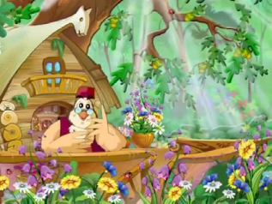
автоматизация
Обучение
грамоте

Slide 2






Что здесь лишнее?

Slide 3





Slide 4


Slide 5

Место звука в слове

Slide 6




Звуковой анализ

Slide 7



О
СОСТАВЬТЕ СЛОВО
А
З
Р

Slide 8






Р
Ю
Р
Ы
Р
У
Заполни пустые окошки буквой «Р». Прочитай слоги. Подбери картинки на эти слоги.

Slide 9




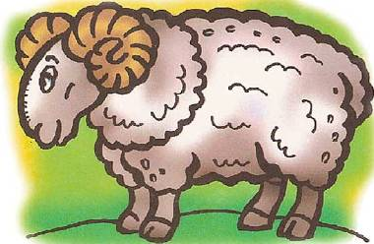


Подели слова на слоги вертикальными чёрточками. Сосчитай количество слогов в каждом слове
3
1
2
2
2
3

Slide 10


Угадай слово

Slide 11

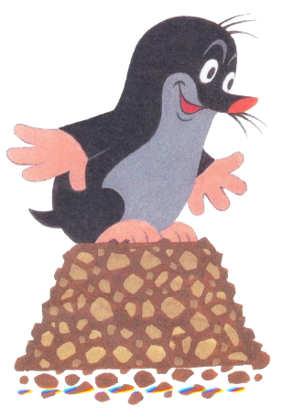


Slide 12



Slide 13



Slide 14
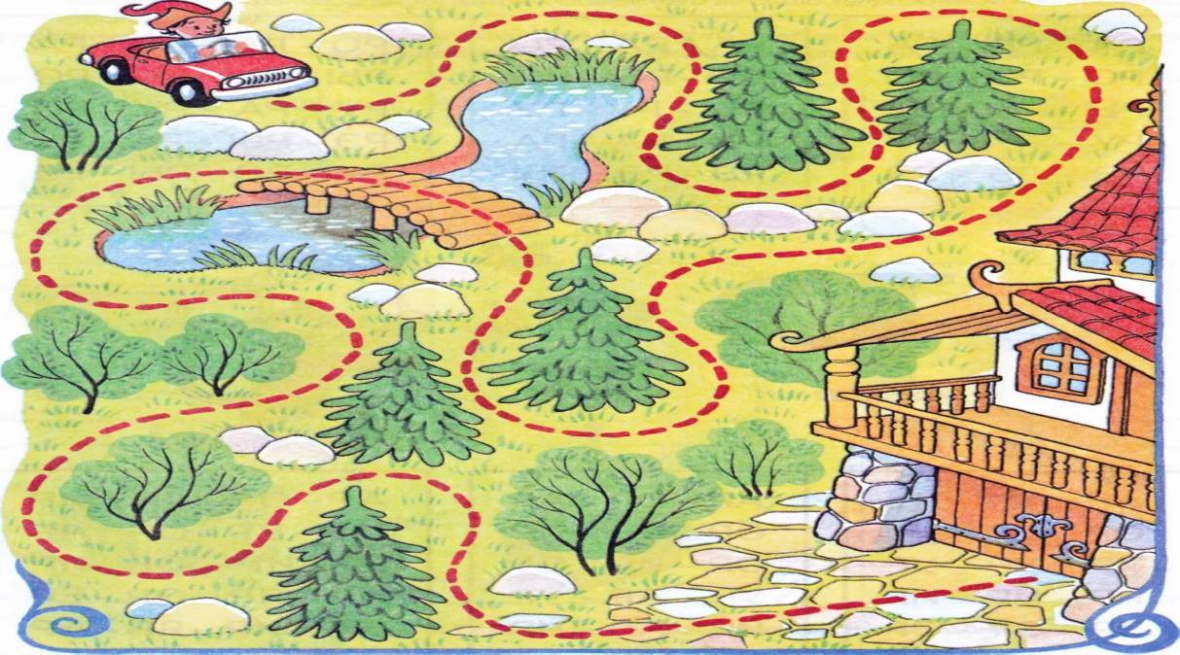
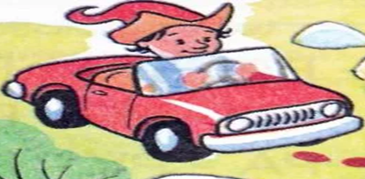


Slide 15
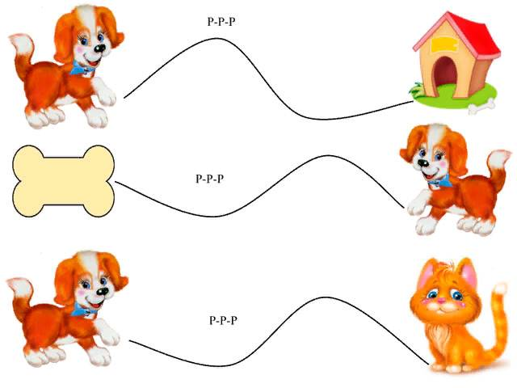
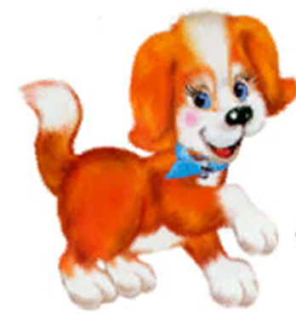

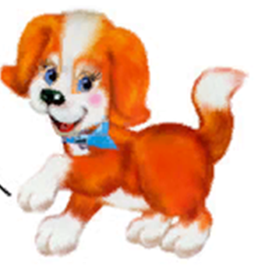


Slide 16






Slide 17





Slide 18








Slide 19





ПОСТРОЙ
ПИРАМИДКУ
Р

Slide 20
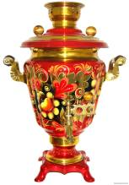



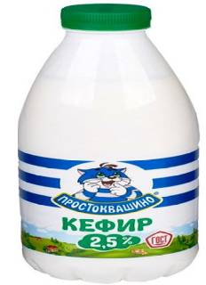
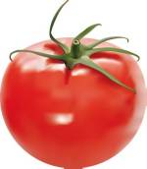
Доскажи словечко
Ар-ар-ар - мимо пролетел
Ар-ар-ар - закипел
Ыр-ыр-ыр – мышка любит
Ор-ор-ор – прохудился наш
Ор-ор-ор – зреет сочный
Ир-ир-ир – очень я люблю

Slide 21
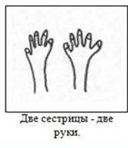
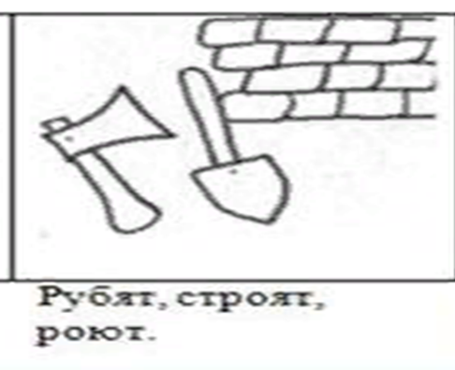
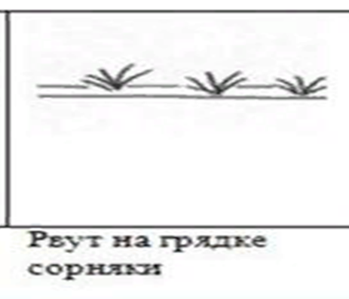
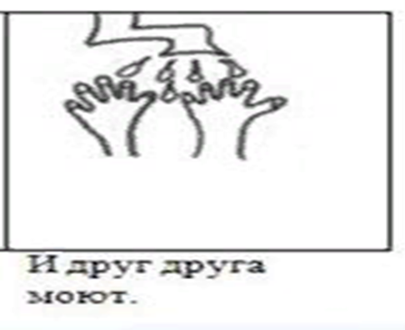
СКОРОГОВОРКИ
Notes:
<номер>

Slide 22
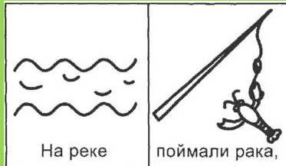
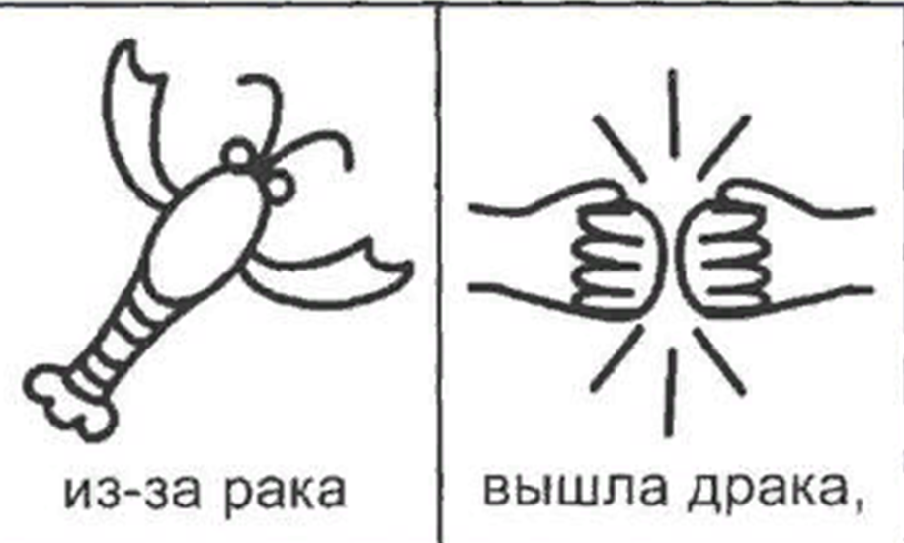
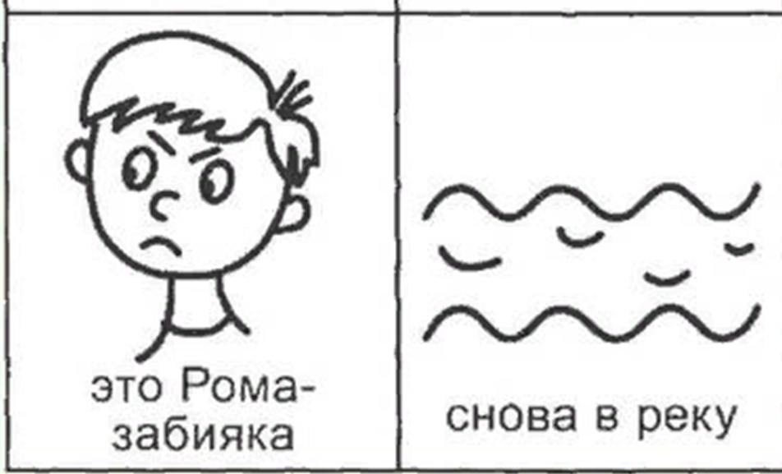
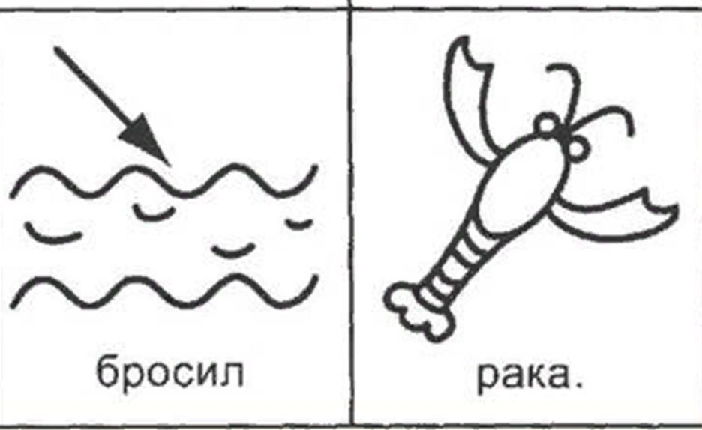

Slide 23
